Slide 1
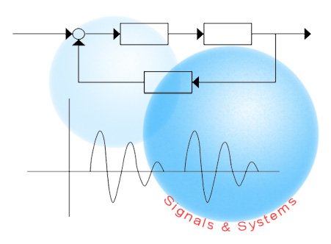
訊號與系統
講義 二
線性非時變系統
本講義為使用｢訊號與系統，王小川編寫，全華圖書公司出版」之輔助教材

Slide 2
第二章 線性非時變系統
2.1 捲加演算
2.2 捲積演算
2.3 線性非時變系統的連接
2.4 脈衝響應與線性非時變系統特性
2.5 線性非時變系統的步進響應
2.6 線性非時變系統的表示法
2.7 線性非時變系統微分方程式的求解
2.8 線性非時變系統差分方程式的求解
2.9 線性非時變系統方程式所描述的系統特性

Slide 3
2.1 捲加演算
以離散時間線性非時變系統的輸入輸出推導出捲加演算(convolution sum)。
離散時間線性非時變系統
將 x[n]乘上 ，
離散時間訊號是以一個序列的數值來表示，

Slide 5
將 x[n] 乘上一序列的單位脈衝，就可以表示這一個離散時間訊號。
將離散時間訊號作為線性非時變(LTI)系統的輸入，
對應一個輸入的脈衝，其輸出為脈衝響應(impulse response)。
將 x[k]視為係數，

Slide 6
如果是一串單位脈衝的線性組合作為系統的輸入，則輸出就等於所有脈衝響應的線性組合，
這個演算就叫做捲加演算(convolution sum)。

Slide 7
◆例題 2.1 捲加演算一

Slide 16
◆例題 2.2 捲加演算二

Slide 26
兩個長度分別是 M 與 N 的離散時間訊號作捲加演算，得到的結果是一個長度為 的離散時間訊號。

Slide 27
2.2 捲積演算
以連續時間線性非時變系統的輸入輸出推導出捲積演算(convolution integral)
連續時間線性非時變系統，
更換變數
對於一個連續時間訊號 x(t)，若乘上一個時間偏移的單位脈衝訊號 ，然後作跨越 的積分，會得到如下的結果。
相當於是單位脈衝訊號 作線性組合， 視為是係數。

Slide 28
若有一個連續時間的線性非時變系統 ，以 為輸入，其輸出就是
定義脈衝響應(impulse response)
其輸出就是脈衝響應 的線性組合，
這個演算就叫做捲積演算(convolution integral)。
依據線性系統的原理，線性組合的輸入即得到線性組合的輸出。

Slide 29
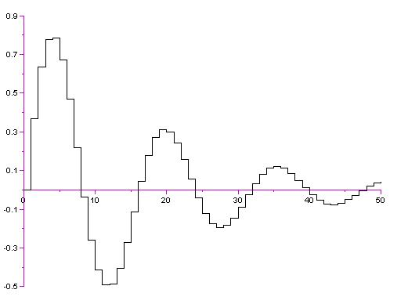
捲積演算的推導，也可以從用階梯曲線逼近連續時間訊號波形的觀點來探討。
我們用一條階梯曲線來逼近一個連續時間訊號波形。

Slide 30
每一個階梯高度等於是在該短時段 Δ 中振幅的平均高度，可以看成是一個矩形脈波，
將所有短時段的矩形脈波加起來，就是一條逼近 的階梯曲線。

Slide 31
將階梯曲線作為LTI系線的輸入，其輸出就變成
在 的極限下， ，因此上式可以改寫成積分式，
因此得出捲積演算(convolution integral)。

Slide 32
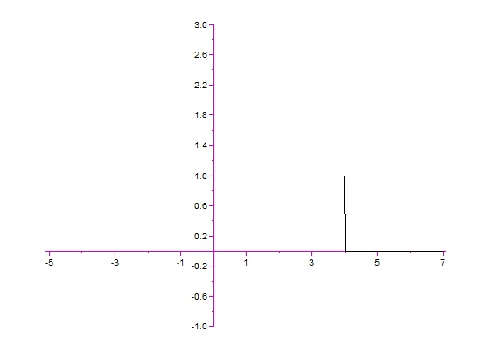
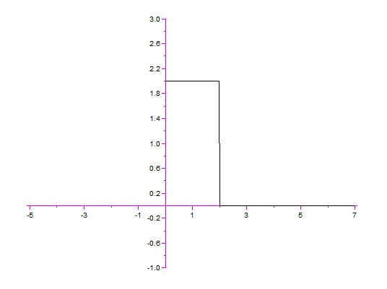
◆例題2.3 捲積演算一

Slide 33
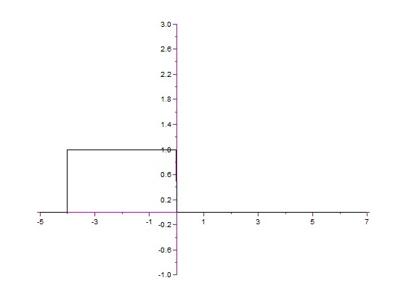
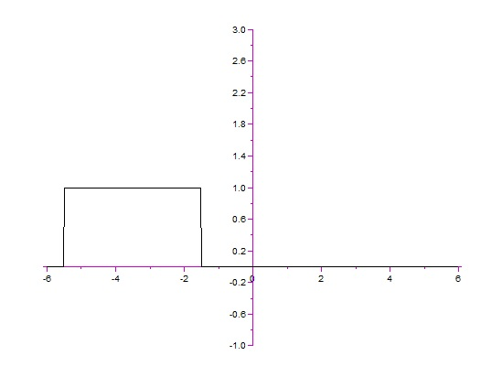

Slide 34
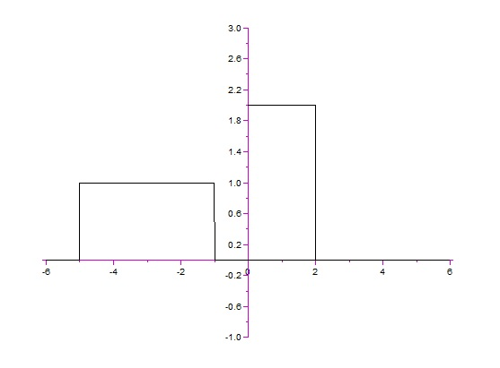
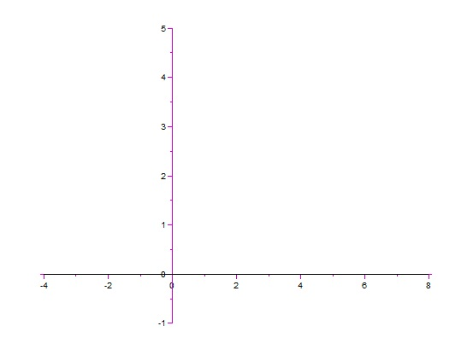

Slide 35
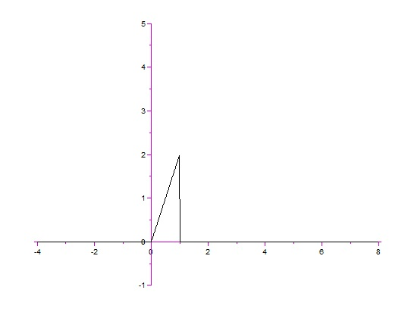
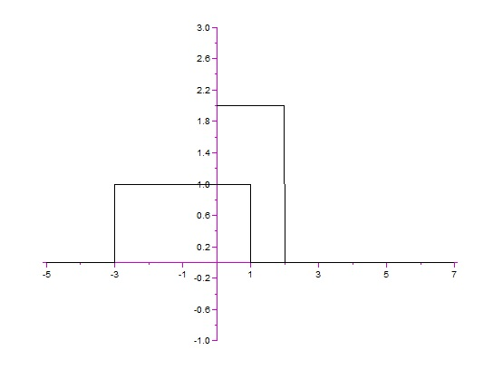

Slide 36
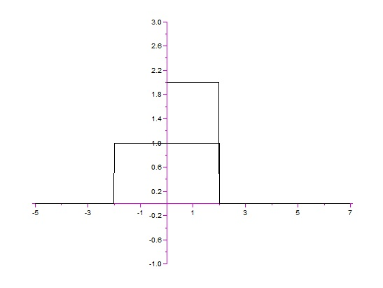
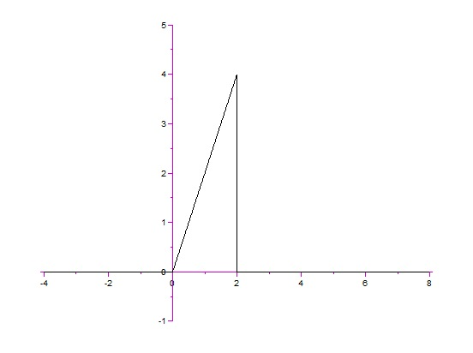

Slide 37
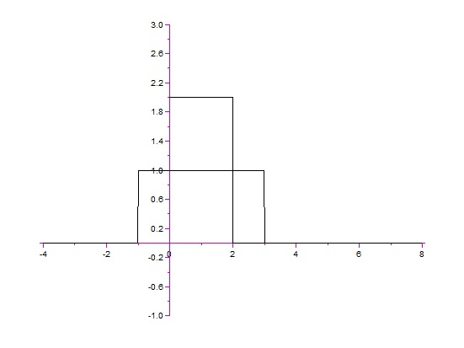
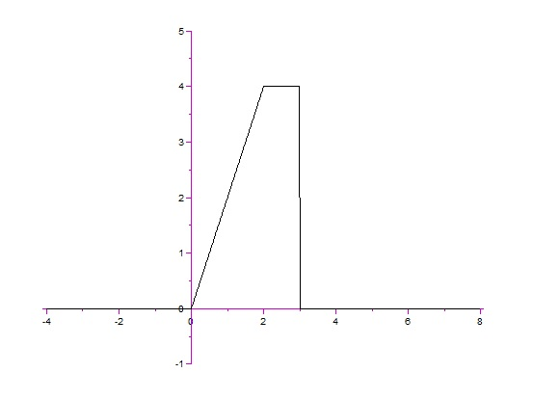

Slide 38
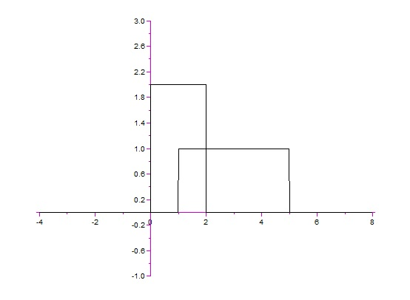
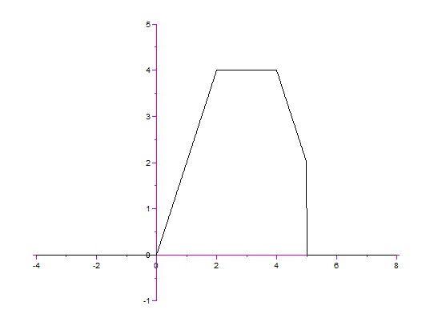

Slide 39
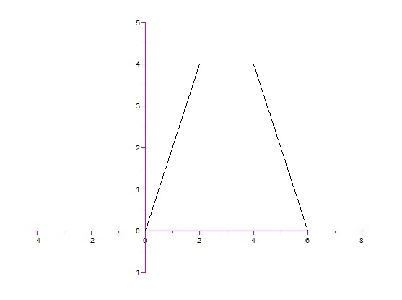
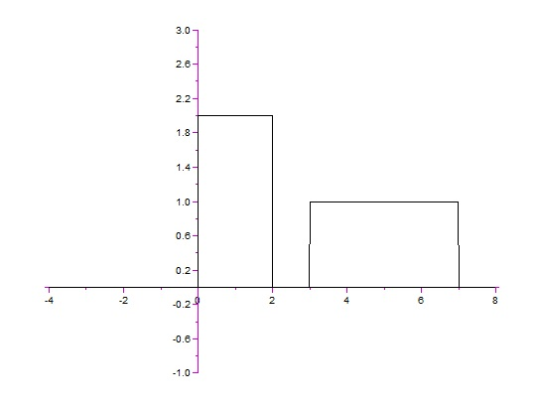

Slide 40
◆例題2.4 捲積演算二

Slide 44
當輸入為脈衝訊號時，輸出就是脈衝響應。
◆例題2.5 RL電路
其輸入為加在串聯電阻與電桿上的電壓，輸出為電阻上的電壓。
解出脈衝響應如下，

Slide 45
若輸入為
輸出的計算如下式，

Slide 49
2.3 線性非時變系統的連接
線性非時變系統的並聯
同理可以推導出離散時間的線性非時變系統之並聯。

Slide 50
線性非時變系統的串聯
先做前兩個函數的捲積演算，或是先做後兩個函數的捲積演算，其結果是一樣的，這表示捲積演算具有聯合性(associative property)。

Slide 51
串聯之後的系統脈衝響應為
串聯的兩個LTI系統可以互換次序，其結果是
若是將 與 兩個LTI系統的串聯次序反過來，串聯之後的系統脈衝響應為
這稱為互換性(commutative property)
同理可以推導出離散時間的線性非時變系統之串聯。

Slide 52
◆例題2.6 離散時間線性非時變系統的並聯與串聯

Slide 54
輸入訊號
輸出訊號

Slide 55
2.4 脈衝響應與線性非時變系統的特性
離散時間的LTI系統的輸入輸出
無記憶性的LTI系統
只與等號右邊連加項中的 相關，也就是只與右邊的加法演算中 的那一項相關，
因此 只在 時為非0值，
連續時間的LTI系統的輸入輸出
同理，無記憶性的連續時間LTI系統的脈衝響應是

Slide 56
符合因果律的LTI系統
其輸出只與當時或過去時間的輸入有關。
同理，符合因果律的連續時間LTI系統的脈衝響應是

Slide 57
穩定的LTI系統
如果LTI系統是一個穩定的系統(stable system)，則在有限制的輸入情況下，其輸出也會有限制。
因此其輸出有個定值的上限，
Notes:
也

Slide 58
同理，穩定的連續時間LTI系統在有限制的輸入情況下，其輸出也會有限制。
這個上限的限制，就是有限輸入有限輸出(bounded input bounded output, BIBO)穩定性的條件。

Slide 59
◆例題2.7 離散時間系統的穩定性
可逆性的LTI系統
一個連續時間LTI系統 若是具有可逆性(invertibility)，它就能找到一個逆向系統 (inverse system)，以原來輸出作為 的輸入時，得到的輸出就正好是原來的輸入。
一個離散時間系統的脈衝響應為
→ bounded
→ unbounded
這是個不穩定的系統。
其條件就是

Slide 60
同理，一個離散時間LTI系統 若是具有可逆性(invertibility)，它就能找到一個逆向系統 (inverse system)，以原來輸出作為 的輸入時，得到的輸出就正好是原來的輸入。
其條件就是

Slide 61
◆例題2.8 連續時間逆向系統的推算
一個LTI系統描述如下，
其脈衝響應為
要求
因此得到

Slide 63
例題2.9 離散時間逆向系統的推算
一個系統的脈衝響應為步進函數，
將 視為輸入， 視為輸出，就可以得出此逆向系統的脈衝響應。
其輸入輸出的關係如下，
計算

Slide 64
2.5 線性非時變系統的步進響應
如果連續時間LTI系統的輸入是一個單位步進函數 ，則輸出就寫成
◆例題2.10 串聯的RL電路
其脈衝響應為
這個輸出就稱為步進響應(step response)，寫成
同理，離散時間LTI系統的步進響應，是

Slide 65
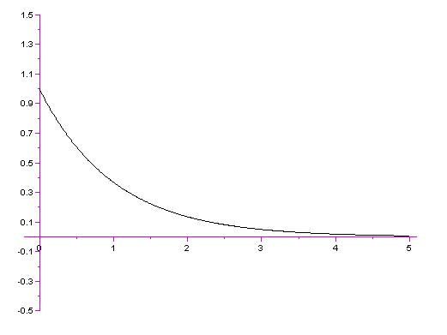
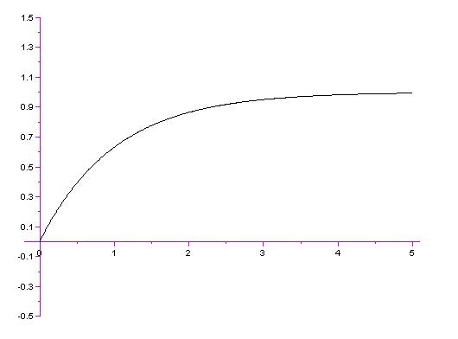
當輸入電壓為步進函數時，
計算其步進響應

Slide 66
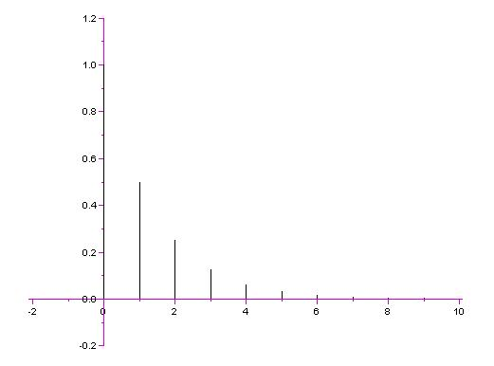
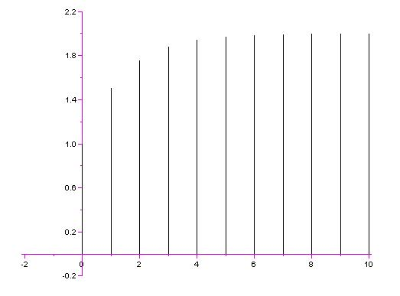
◆例題2.11 離散時間LTI系統的步進響應

Slide 67
2.6 線性非時變系統的表示法
連續時間 LTI系統的微分方程式
微分方程式(differential equation)
◆例題2.12 RLC串聯電路
加上的電壓為輸入 ，產生的電流為 輸出，等號兩邊作微分，就得到微分方程式。

Slide 68
一個連續時間系統如果用微分方程式來描述，可以寫成一個通式如下，
初始條件(initial condition)
初始值(initial values)

Slide 69
連續時間 LTI系統的方塊圖表示法
定義微分的關係如下，
假設系統是 才有輸入， 就是此系統的起始時間。假設
標示一次微分
標示一次積分
定義積分的關係如下，
將系統微分方程式改為積分表示(連續N次積分)，假設各項初始值為 0，就得到

Slide 70
考慮一個二階系統，其
整理成
直接型第一式(direct form I)

Slide 71
將圖2.13中的兩個網路互換位置，再將兩個積分路徑合併，
直接型第二式(direct form II)

Slide 72
◆例題2.13 三階連續時間LTI系統的方塊圖表示
一個連續時間LTI系統的微分方程式如下，這是一個 的例子，
改為積分標示

Slide 73
直接型第一式

Slide 74
直接型第二式

Slide 75
離散時間 LTI系統的差分方程式
在離散時間的描述，LTI系統可以寫成差分方程式(difference equation)，典型的例子是移動平均(moving average)演算，
歸納成一個通式，
初始條件
另一個例子是遞迴離散時間濾波器(recursive discrete-time filter)，
初始值

Slide 76
離散時間 LTI系統的方塊圖表示法
延遲一個時間單位的基本元件以下式表示，
以一個二次延遲的LTI系統為例，
直接型第一式(direct form I)

Slide 77
將這兩個網路順序互換，再將這兩個延遲路徑合併，
直接型第二式(direct form II)

Slide 78
◆例題2.14 離散時間LTI系統的方塊圖表示
一個離散時間LTI系統的差分方程式如下，這是一個 的例子，

Slide 79
直接型第一式

Slide 80
直接型第二式

Slide 81
2.7 線性非時變系統微分方程式的求解
微分方程式的同質解(Homogeneous solution of differential equation)
一個連續時間系統如果用微分方程式來描述，
如果等號右邊的 與其微分項皆為0，它就變成一個同質性的微分方程式(homogeneous differential equation)，
它一定有一個解，可以寫成如下的型式，

Slide 82
代入可以得到
解此多項式可以得出N 個特性方程式的根
每個根 所構成的指數函數一定也是一個解。
於是我們找到此系統的特性方程式(characteristic equation)
其線性組合也必然是此系統的輸出，寫成以下的型式，
同質解(homogeneous solution)

Slide 83
◆例題2.15 二階微分方程式的同質解
一個LTI系統以二階的微分方程式表示如下，
得到的特性方程式
解得的根
其同質性微分方程式的解有如下型式，
其同質解應為

Slide 84
微分方程式的特別解(particular solution)
微分方程式等號右邊是輸入 及其微分項，如果在 及其微分項的初始值皆為0的情況下，得到的解就只是因為輸入的原因所造成的結果，此解為特別解(particular solution)。
特別解的型式與輸入訊號類型相關，在求解的過程中會得到係數的值。
Input type | Particular Solution form

Slide 85
◆例題2.16 二階微分方程式的特別解
代入微分方程式中，我們得到
一個LTI系統的微分方程式如下，
其輸入為
得到係數d的值，
其特別解應該有以下型式，
得到的特別解是

Slide 86
微分方程式的完全解(complete solution)
同質解是在微分方程式中，不考慮輸入 時得到的，輸出 完全是因為其初始值所產生。特別解則是在初始值皆為0的情況下，只因為輸入而產生的結果。將同質解與特別解作相加，也必然是微分方程式的解，
由 及其微分項的初始值來決定。

Slide 87
◆例題2.17 二階微分方程式的完全解
完全解型式為
一次微分項為
初始條件

Slide 88
代入初始條件，以得到初始值，
代入初始值，以解係數，
最後得到微分方程式的完全解，

Slide 89
2.8 線性非時變系統差分方程式的求解
差分方程式的同質解(homogeneous solution)
在LTI系統差分方程式中，如果輸入 及其延遲項皆為0，就變成同質性的差分方程式(homogeneous difference equation)，
這個方程式一定有一個解，其型式為
代入差分方程式，

Slide 90
可以得到特性方程式
解其根 ，任何一個根所構成的函數都是同質性差分方程式的解，
這些函數作線性組合之後也是差分方程式的解，我們稱之為同質解。

Slide 91
◆例題2.18 二階差分方程式的同質解
一個LTI系統的差分方程式
輸入為0，
解得特性方程式的根
得到其同質解為
特性方程式為

Slide 92
差分方程式的特別解(particular solution)
在LTI系統差分方程式中，假設 的初始值皆為 0，則系統的輸出完全是因為輸入 所造成，它的解就稱為特別解。
Input type | Particular Solution form
特別解的型式與輸入 的類型有關。在求解的過程中會得到係數的值。

Slide 93
◆例題2.19 二階差分方程式的特別解
代入差分方程式中，我們得到
一個LTI系統的差分方程式
其輸入為
因此特別解為
其特別解應該有以下型式，

Slide 94
差分方程式的完全解(complete solution)
將同質解與特別解作相加，它也是LTI系統差分方程式的解，
初始條件
初始值
其中的係數 要由 的初始值來決定，這樣求得的 就是一個完全解(complete solution)。

Slide 95
◆例題2.20 二階差分方程式的完全解
輸入以下函數
LTI系統差分方程式
其完全解型式為
初始值計算
初始條件，

Slide 96
解得其值
最後得到的完全解為
將這兩個初始值代入完全解型式，得到聯立方程式，

Slide 97
2.9 線性非時變系統方程式所描述的系統特性
自然響應(natural response)
對於LTI系統方程式，不考慮輸入，就算出符合初始條件的同質解，這個結果所表示的，是在沒有輸入的情況下，其輸出完全由初始條件所決定，這個輸出就稱為系統的自然響應(natural response)。
其中 完全由初始值決定。

Slide 98
◆例題2.21 二階微分方程式的自然響應
計散其初始值
LTI系統中的微分方程式
求其同質解
其初始條件為
及其微分項

Slide 99
代入初始值，得到以下的聯立方程式，
離散時間LTI系統的輸入為 0，算出符合初始條件的同質解，就是在沒有輸入的情況下，其輸出完全由初始條件所決定。
解聯立方程式即得到
其中 完全由初始值決定。
因此這個LTI系統的自然響應是

Slide 100
◆例題2.22 二階差分方程式的自然響應
計算初始值
LTI系統的差分方程式
代入初始條件，得到初始值
初始條件
其同質解

Slide 101
將這兩個初始值代入同質解，得到聯立方程式，
解得
因此這個LTI系統的自然響應是

Slide 102
強制響應(forced response)
一個系統如果是在休息狀態，它的初始條件都是0，也就是說系統上沒有儲存任何能量，或是保留任何記憶，這時候給予輸入訊號，它的輸出完全由輸入決定，其輸出就叫做強制響應(forced response)。
若輸入 不會使 及其微分項在 時作瞬間改變，則在 的初始值就會與在 時的初始條件一樣。
以這樣的初始值代入，所得到 的完全解，就是系統的強制響應。

Slide 103
同樣的，在離散時間LTI系統中， 時，
所以差分方程式的初始條件 為
在此情形下計算系統的初始值，
如此的完全解就是此系統的強制響應。

Slide 104
◆例題2.23 二階微分方程式的強制響應
已解得完全解形式
LTI系統中的微分方程式
以初始條件計算初始值，
輸入為

Slide 105
得到一組聯立方程式，
解此聯立方程式得到
因此系統的強制響應為

Slide 106
◆例題2.24 二階差分方程式的強制響應
LTI系統中的微分方程式
初始條件為
輸入為
計算初始值
完全解形式

Slide 107
將這兩個初始值代入完全解，得到聯立方程式，
解得
得到的系統強制響應

Slide 108
脈衝響應(impulse response)
在初始條件為 0 的情況下，給LTI系統一個單位步進函數(unit step function)作為輸入，求其強制響應，就得到系統的單位步進響應(unit step response)，
脈衝響應就從步進響應來計算，連續時間LTI系統的脈衝響應為
離散時間LTI系統的脈衝響應則是

Slide 109
◆例題2.25 單位步進響應與脈衝響應
其特別解的形式為
LTI系統的微分方程式為
解得其同質解，
初始條件

Slide 110
當 時，輸入實為
輸入 不會讓 有瞬間改變，得到初始值
輸入 則會造成某些項發生瞬間改變。
脈衝函數 是定義在其積分結果等於1，所以必須積分之後才能計算瞬間改變的量，而得出初始值。
得到初始值

Slide 111
代入在 時的初始值
得到一組聯立方程式，
解聯立方程式得
得到系統的單位步進響應，步進響應
求得LTI系統的脈衝響應

Slide 112
◆例題2.26 單位步進響應與脈衝響應
LTI系統的差分方程式為
其同質解為
令輸入為單位步進函數，
其特別解的形式為
得到一個完全解的型式

Slide 113
初始條件為0，計算初始值為
將這兩個初始值代入完全解，得到聯立方程式，

Slide 114
解得
得到系統的單位步進響應，
即可求得LTI系統的脈衝響應，

Slide 115
系統穩定性
連續時間LTI系統的特性方程式
如果所有的根之實數部分都小於 0，是一個收斂的函數，這是一個穩定的系統。
如果其中一個根之實數部分大於 0，這是一個不穩定的系統。

Slide 116
◆例題2.27 連續時間LTI系統的穩定性
連續時間LTI系統中的微分方程式為
特性方程式
解得其根
系統的自然響應
這是一個穩定系統

Slide 117
離散時間LTI系統的特性方程式
系統穩定的條件

Slide 118
◆例題2.28 離散時間LTI系統的穩定性
離散時間LTI系統中的差分方程式為
特性方程式
解得其根
系統的自然響應
這是一個不穩定系統

Slide 119
當一個系統的自然響應遞減到 0 之後，系統的行為就完全由輸入所決定，也就是只有強制響應，其輸出行為與輸入的類型一樣。
一個穩定的系統，其自然響應是由系統的初始值開始，逐漸遞減到 0，也就是系統中原先儲存的能量或記憶，會逐漸消失掉，最後系統的輸出就不再有初始值的影響，而會與輸入類型一樣，或說是到達一個平衡狀態。
自然響應等於描述了系統的暫時行為(transient behavior)，在連續時間系統的特性方程式中，其具有最接近 0 的負實數值的根，決定了暫時行為的存在時間。在離散時間系統中，其具有絕對值小於1的最大根者，對應的那一項自然響應決定了系統的暫時行為。

